Slide 1
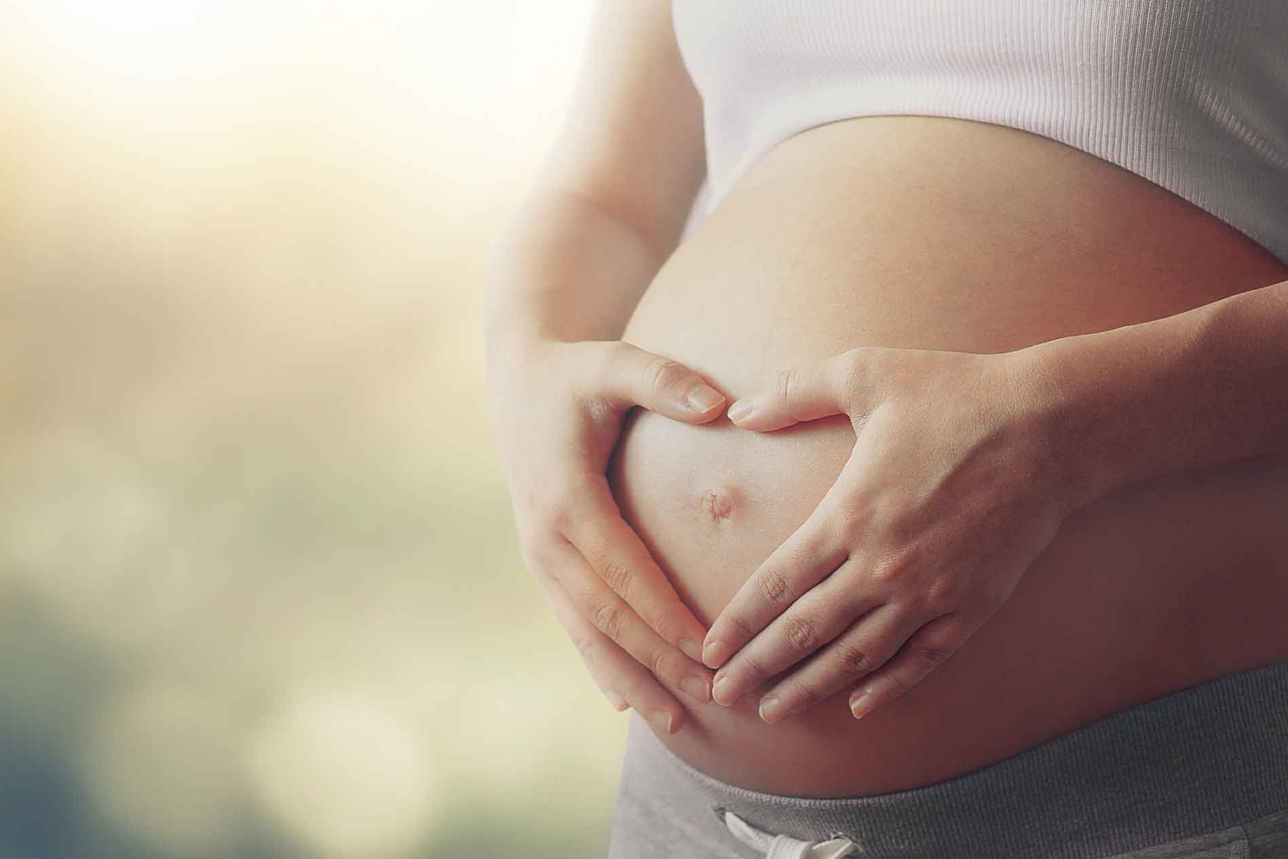
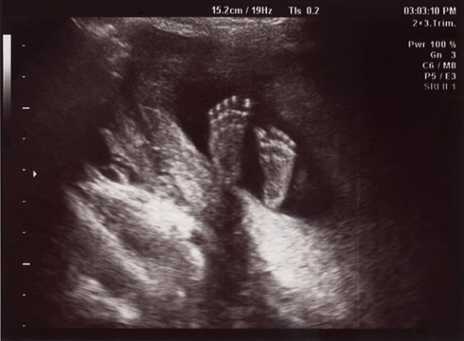
Prenatální péče v ČR
Mgr. Michaela Dobrovolná

Slide 2
Úvod
Prenatální péče
pravidelné sledování v těhotenství
vede primárně registrující gynekolog, lze vést ve fyziologickém případě i PA

Slide 3
Koncept prenatální péče (proč těhotné pravidelně sledujeme?)
co nejlepší zdravotní péče
selekce rizikových gravidit
prevence – zamezení stavů, které by vedly ke špatným perinatálním výsledkům
předčasný porod, růstová restrikce, VVV plodu, infekce
nekompenzované onemocnění matky – DM, hypertenze…
dát matce maximální šanci porodit zdravé dítě

Slide 4
Klasifikace prenatální péče
Těhotné s nízkým rizikem (low risk)
Ženy bez rizikových faktorů v anamnéze, s fyziologickými výsledky klinických laboratorních vyšetření
Těhotné s definovaným rizikem (hight risk/risk pregnancy)
Anamnéza zatížena rizikovými faktory, patologie v klinických nebo laboratorních výsledcích

Slide 5
Poskytovatelé prenatální péče
Gynekolog-porodník
Péče o fyziologicky těhotné i patologické případy
Zejména metody sekundární prevence, méně času na psychosociální podporu ženy
Porodní asistentka
Plná péče o těhotnou v průběhu fyziologického těhotenství, v případě podezření na patologii spolupráce s lékařem
Rodinný lékař
Spíše v zahraničí
Velkou výhodou je podrobná znalost anamnézy ženy

Slide 6
Prenatální péče ve FN BRNO
Těhotná může být v jakémkoliv týdnu odeslána do FN jakožto do vyššího pracoviště pro suspektní nebo patologický nález
37.t.g.CHECK IN-dále pak péče lékaře ve FN, porodní asistentky ve FN v APA nebo registrující gynekolog
Po 40.t.g. péče v rukou lékařů FN

Slide 7
Management prenatální péče
Prenatální péče
pravidelná vyšetření – při každé návštěvě
nepravidelná vyšetření – v definovaném týdnu těhotenství
(screeningová, biochemická, ultrazvuková vyšetření)
speciální vyšetření
těhotné s nízkým rizikem: do 34. t. g. – kontroly á 4-6 týdnů,
od 34. t. g. – kontroly á 1-2 týdny
těhotné s vysokým rizikem – kontroly dle uvážení ošetřujícího lékaře, event. péče u specialisty, stanoveno individuálně

Slide 8
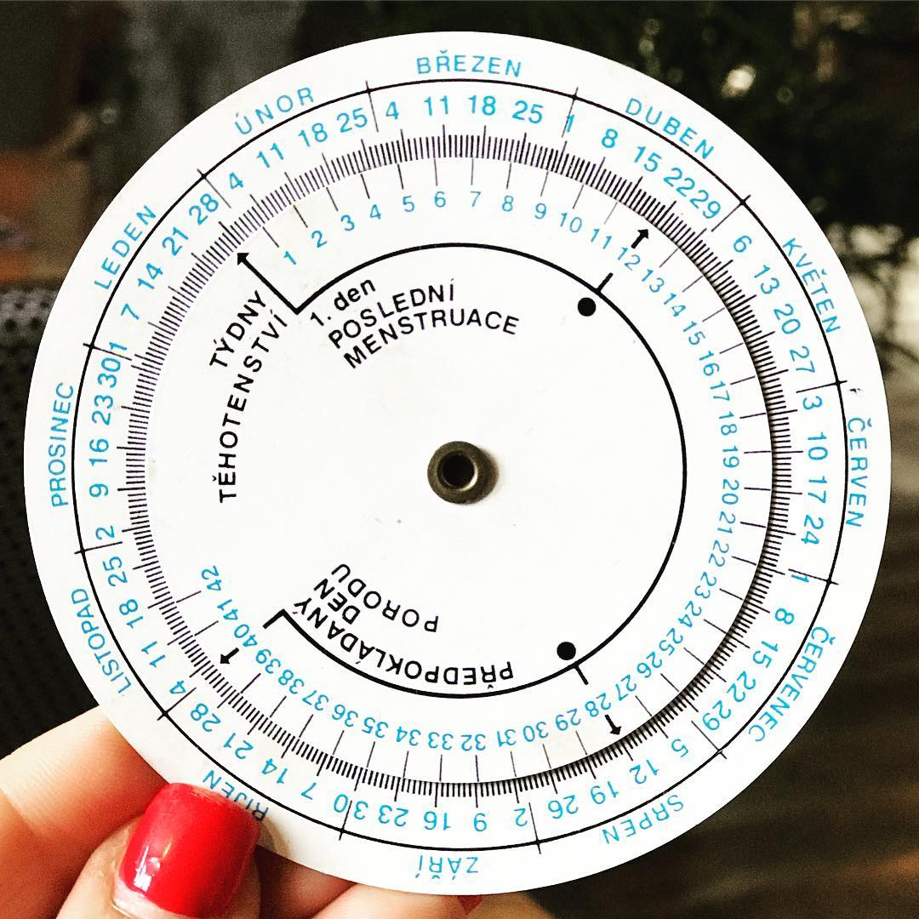
Management prenatální péče
Stanovení termínu porodu
podle prvního dne poslední menstruace​ - výpočtem (+ 3 měsíce - 7 dnů)​(Naegeleho pravidlo, gravidometrem)​
datum oplozující soulože (+ 38 týdnů)​
podle prvních pohybů (+ 20 týdnů)​
podle ultrazvukového vyšetření​ ve 13. týdnu - nejpřesnější ​

Slide 9
Pravidelná vyšetření
Objektivní vyšetření (viz dále)
Subjektivní potíže
bolesti, nevolnosti, pohyby, tonizace, krvácení
registrace pohybů plodu
cca od 20.t.g. u primigravidy, od 18.t.g. multigravidy
od 36. týdne minim. 10 pohybů za 12h
kombinace s CTG, UZ

Slide 10
Management prenatální péče
Těhotenská průkazka
registrující gynekolog ji vystaví mezi 7 a 13. týdnem těhotenství
shrnuje informace o průběhu těhotenství
osobní údaje
anamnéza, předchozí těhotenství, termín porodu
výsledky vyšetření
záznam z každé poradny
záznam o vyšetření jiným lékařem (zubař, praktik, hospitalizace...)

Slide 11
Management prenatální péče
Vstupní vyšetření
anamnéza – velmi důležité!
klinické vyšetření -TK, hmotnost, EKG
otoky
vaginální vyšetření - CS, kultivace, onkologická cytologie, KOLPO
pelvimetrie
palpační vyšetření prsů

Slide 12
Pelvimetrie

Slide 13
Pravidelná vyšetření
Další pravidelná vyšetření
zevní vyšetření těhotné, stanovení hmotnosti a krevního tlaku
chemické vyšetření moči proužkem (stanovení bílkoviny a cukru)
event. vaginální vyšetření se stanovením cervix skóre
detekce známek vitality plodu

Slide 14
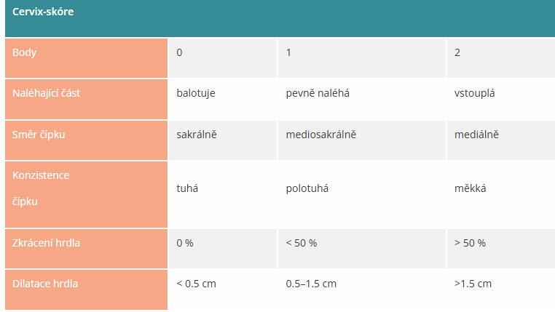
Vaginální vyšetření

Slide 15
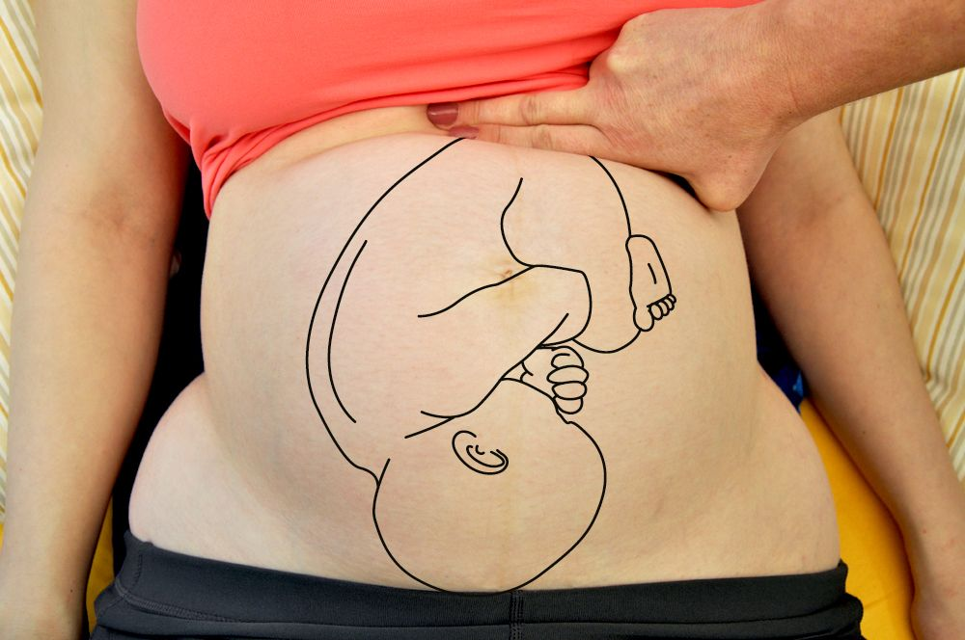
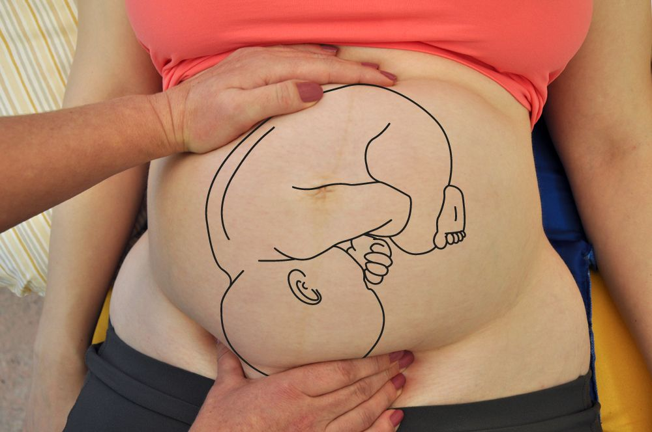
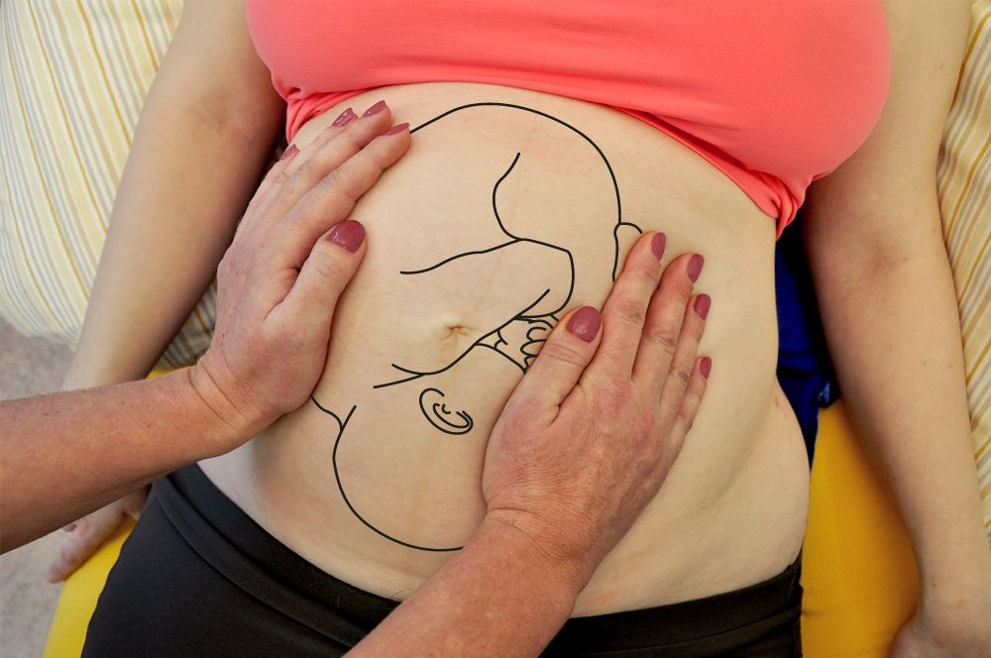
Zevní vyšetření pohmatem

Slide 16
Management prenatální péče
Nepravidelná vyšetření
Laboratorní vyšetření do 14. týdne:
stanovení krevní skupiny RhD
screening protilátek proti Ery
základní laboratoř (hematokrit, hemoglobin, ery, leu, trombo)
sérologické vyšetření - HIV, HBsAg a protilátek proti syfilis,
glykemie nalačno

Slide 17
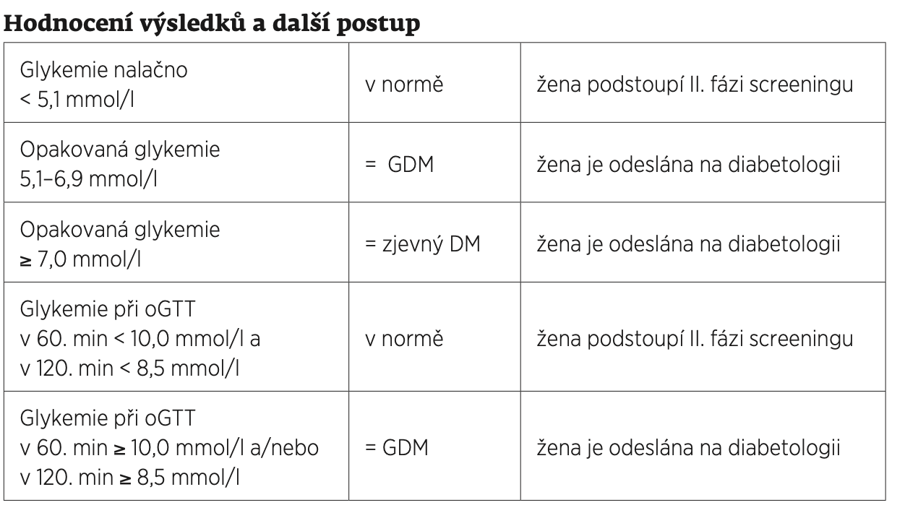
Management prenatální péče
Nepravidelná vyšetření
Další vyšetření
Orální glukózový toleranční test ve 24.–28. t.g. (oGTT)
Profylaxe RhD aloimunizace u RhD - žen od 28. týdne
Laboratorní vyšetření ve 28.–34. týdnu (hematokrit, hemoglobin, ery, leu, trombo
Vaginorektální detekce streptokoků skupiny B ve 35.–37. týdnu (SAG)
KTG od 40. týdne (40+0)

Slide 19
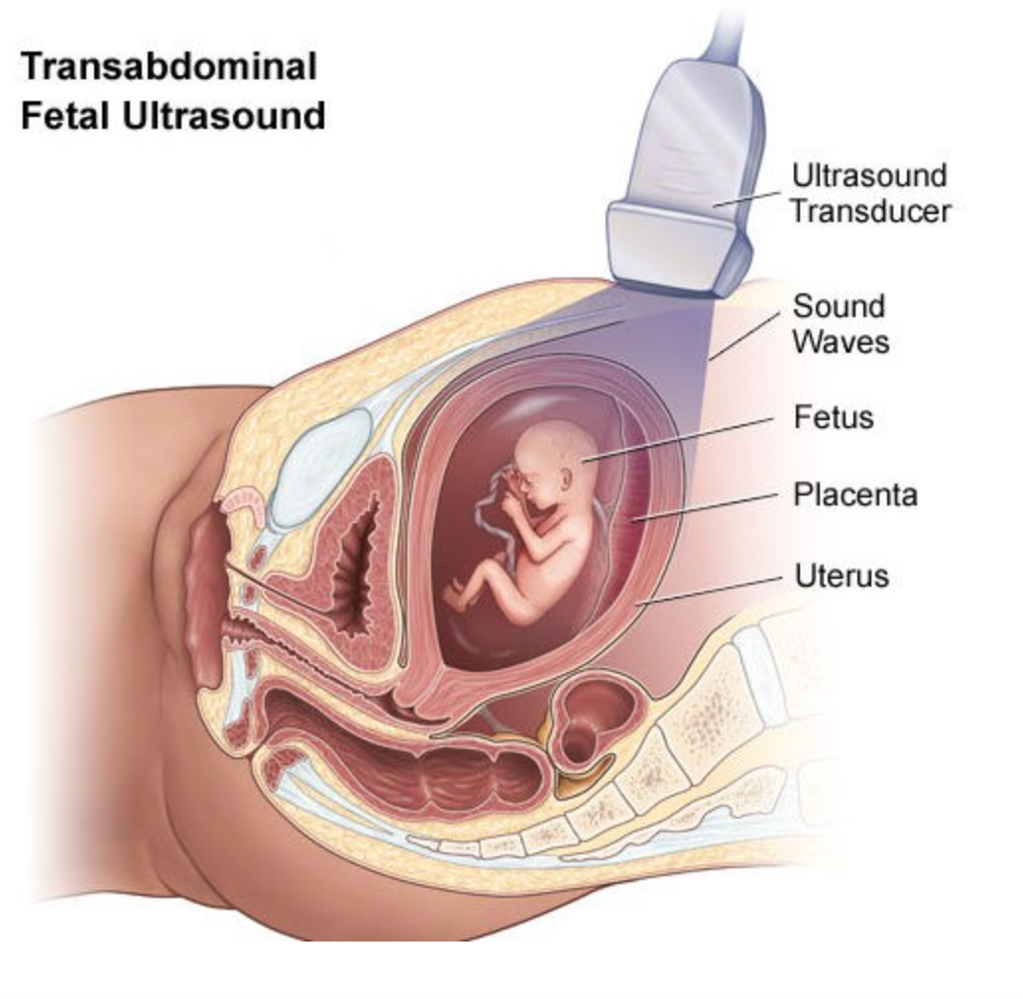
Management prenatální péče
Nepravidelná vyšetření
Ultrazvuková screeningová vyšetření
Ultrazvukové vyšetření do 14. týdne
Ultrazvukové vyšetření ve 20.–22. týdnu
-morfologický screening
Ultrazvukové vyšetření ve 30.–32. týdnu
Ultrazvukový screening růstové restrikce plodu ve 36.–37. týdnu – možné nabídnout
.

Slide 20
Ultrazvukový screening
2-3 % těhotenství - strukturální malformace u plodu
20-25 % příčinou perinatálního úmrtí
senzitivita 20 - 71 %
všechny malformace NELZE detekovat (zkušenost, kvalita vybavení, typ vady)

Slide 21
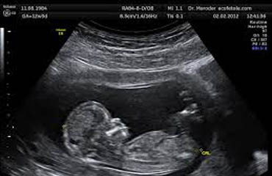
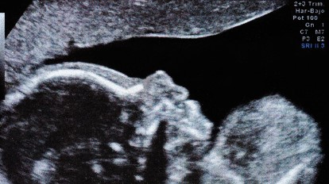
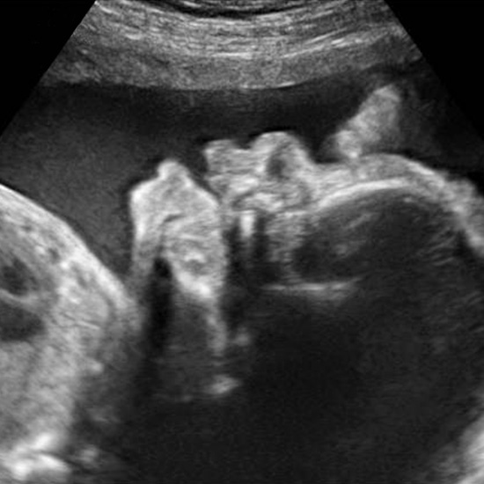
UZ screening - velikost plodu
UZ I (11. - 14. týden)
UZ II (20. - 22. týden)
UZ I (30. - 32. týden)
5 – 8 cm, 15-20g
25 – 28 cm, 300 – 400g
35 – 38 cm, 1200 – 1600g

Slide 22
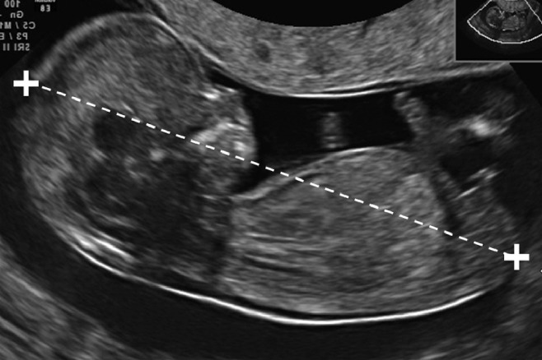
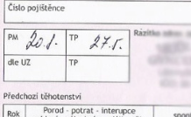
I. Ultrazvukový screening
počet plodů, u vícečetného těhotenství chorionicita a amnionicita
vitalita, biometrie
DATACE těhotenství – termín porodu dle biometrie (CRL)
CRL – crown-rump lenght
temeno - kostrční délka
datum porodu (nejpřesnější)

Slide 23
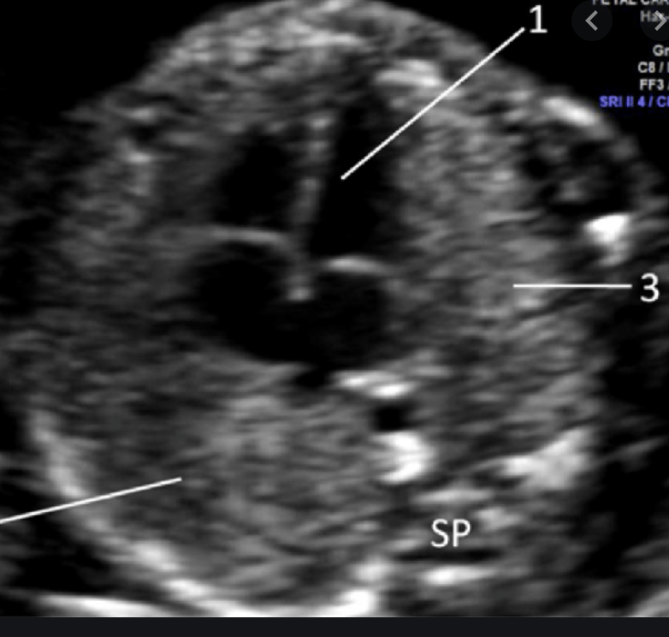
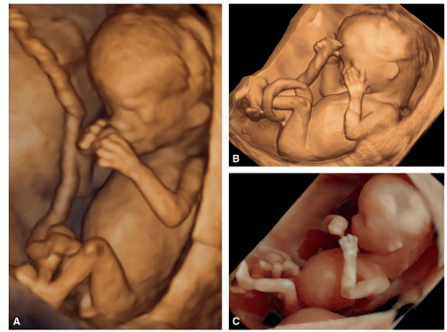
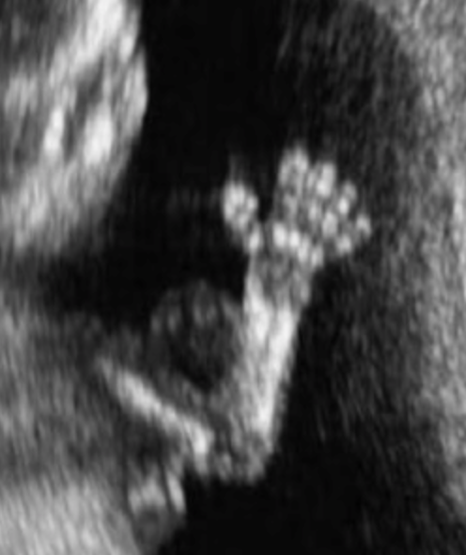
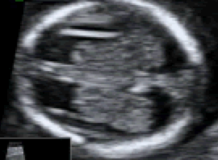
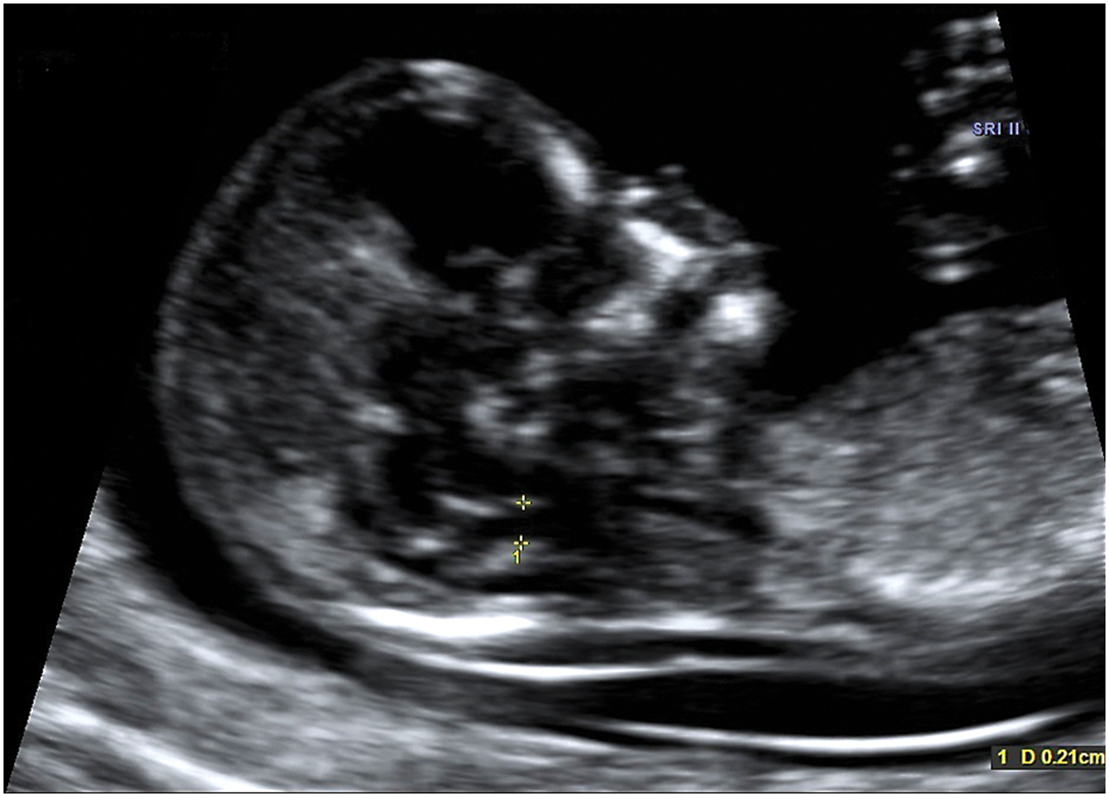
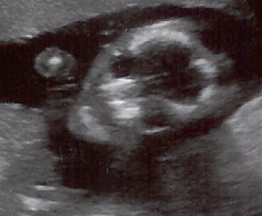
Ultrazvukový screening I
Co vidíme….

Slide 24
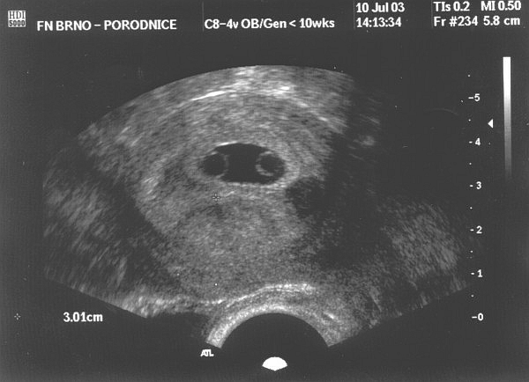
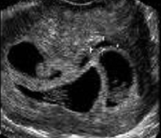
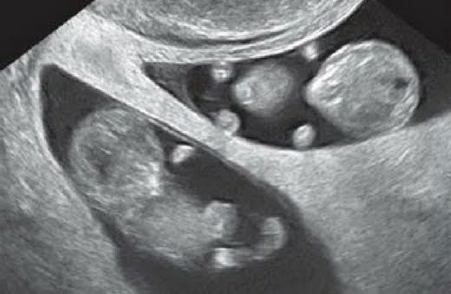

Slide 25
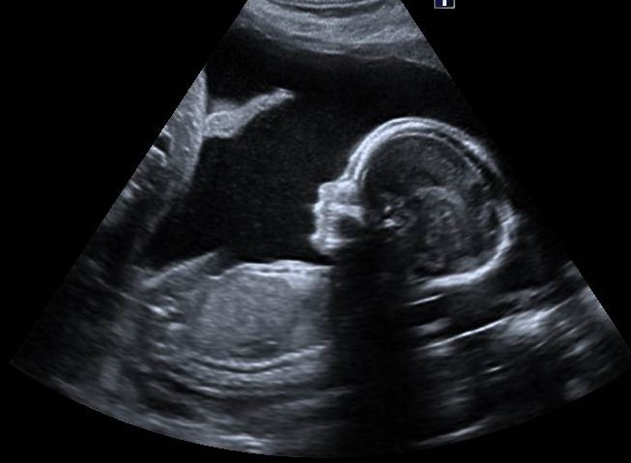
II. Ultrazvukový screening
počet plodů
vitalita
biometrie (BPD, HC, AC, FL – odhadovaná hmotnost plodu)
morfologie plodu
lokalizace placenty
množství plodové vody
podrobné zhodnocení morfologie plodu, tzn. vyloučení vrozených vývojových vad

Slide 26
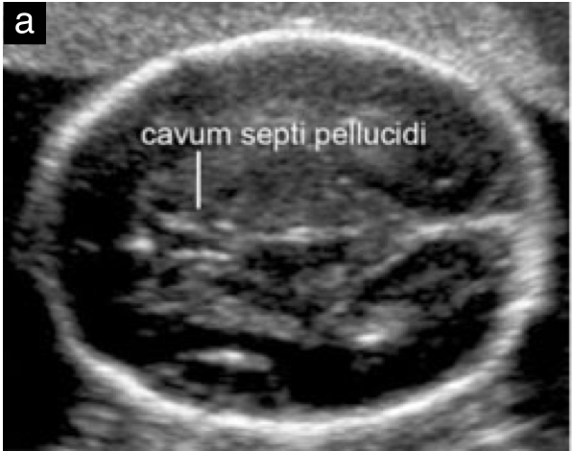
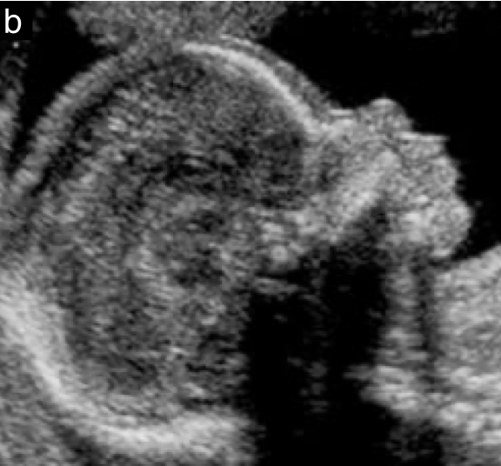
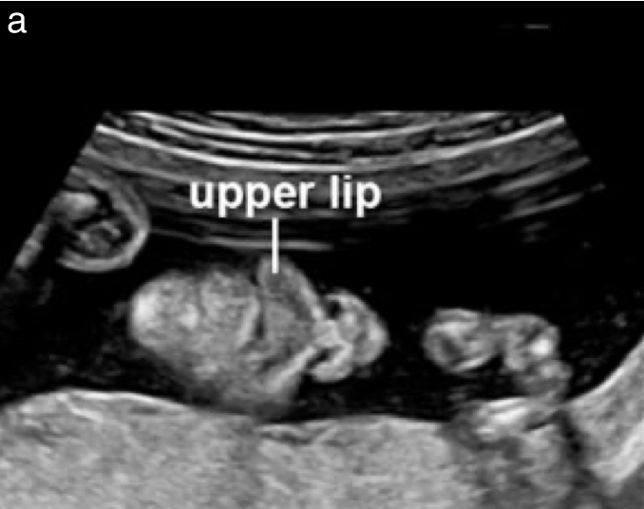
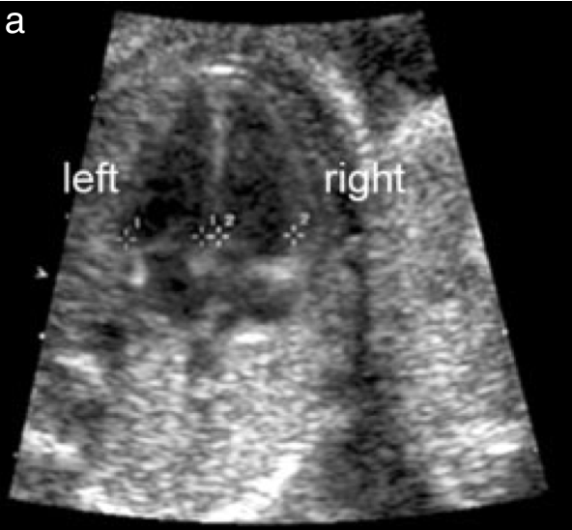
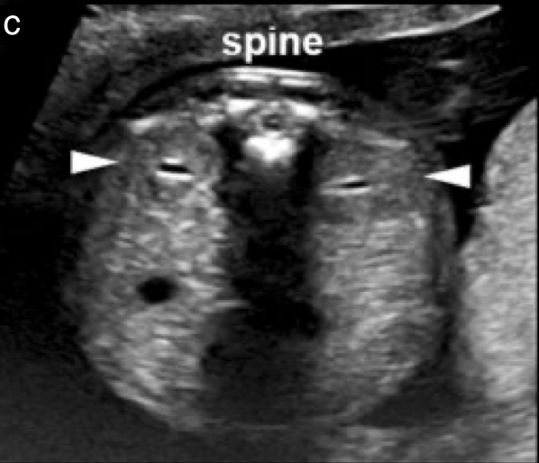
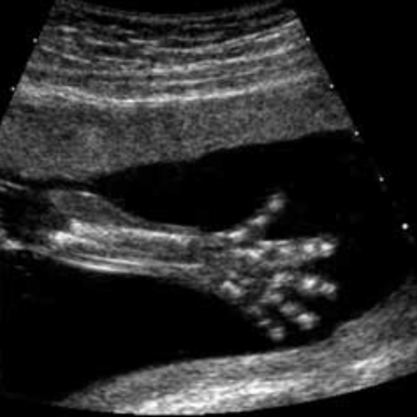
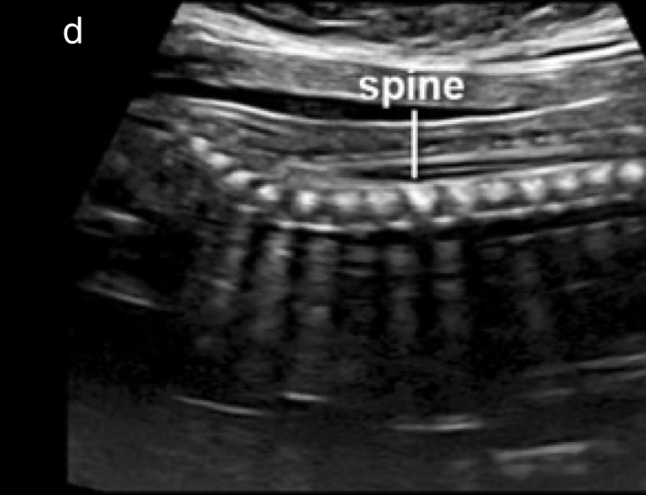
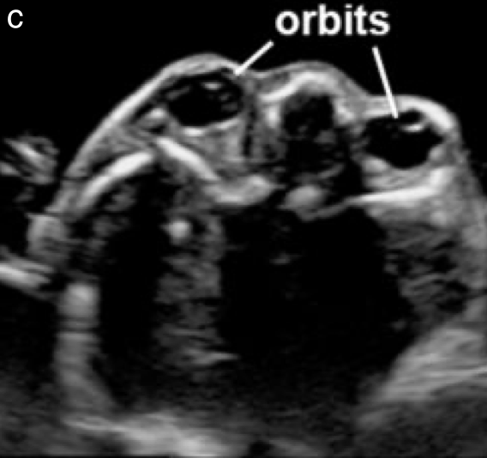
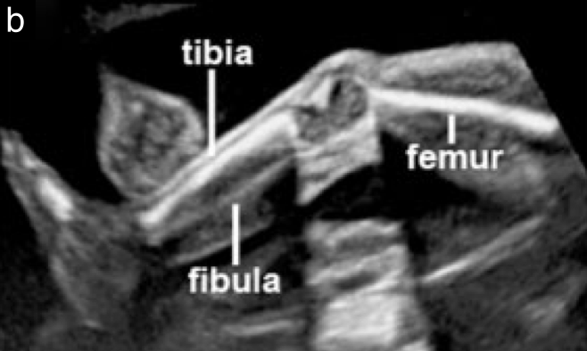

Slide 27
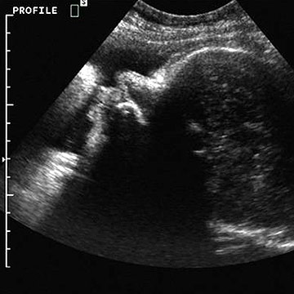
III. Ultrazvukový screening
počet plodů
vitalita
biometrie (BPD, HC, AC, FL – odhadovaná hmotnost plodu)
morfologie plodu
lokalizace placenty
množství plodové vody
zhodnocení morfologie plodu, vyloučení poruch růstu (restrikce)

Slide 28
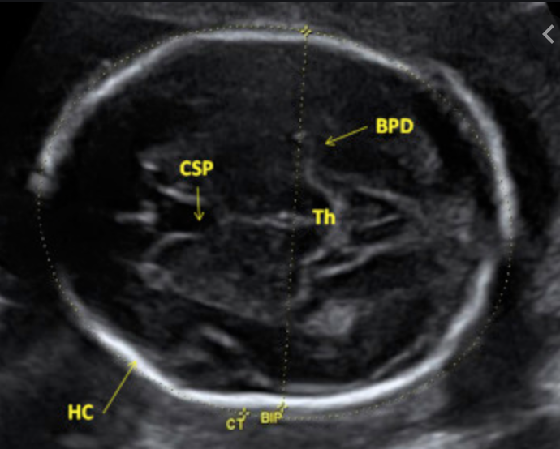
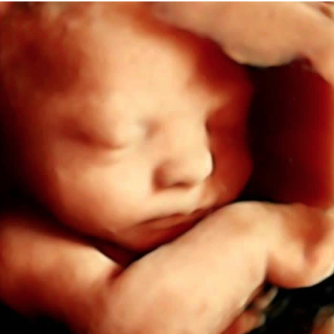
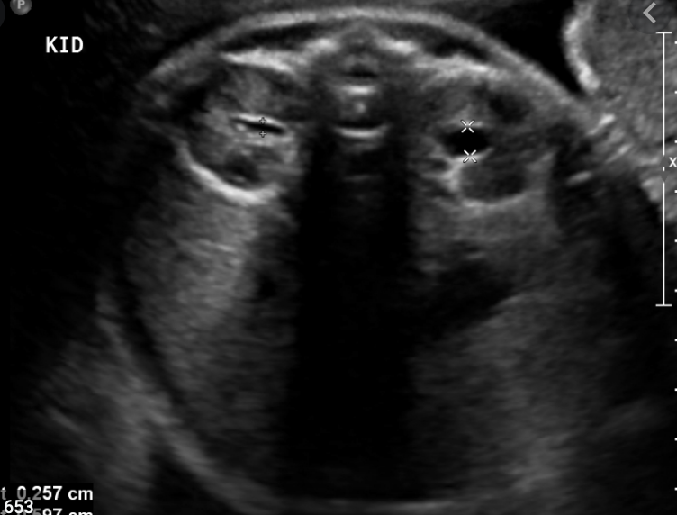
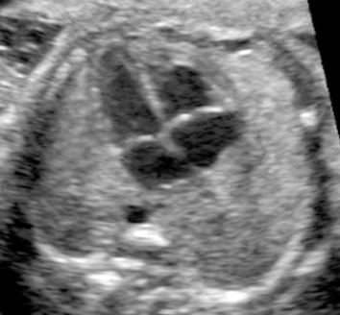
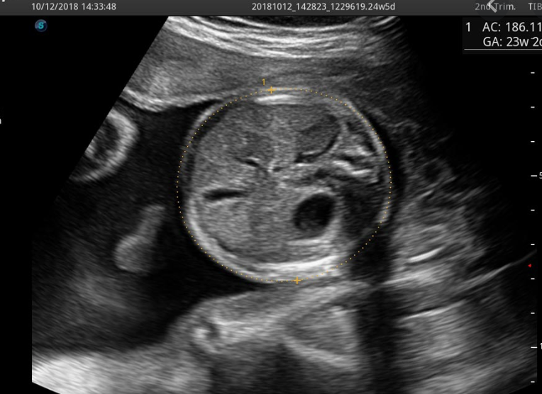
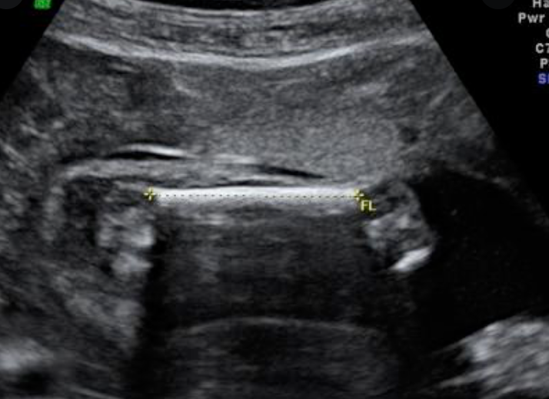

Slide 29
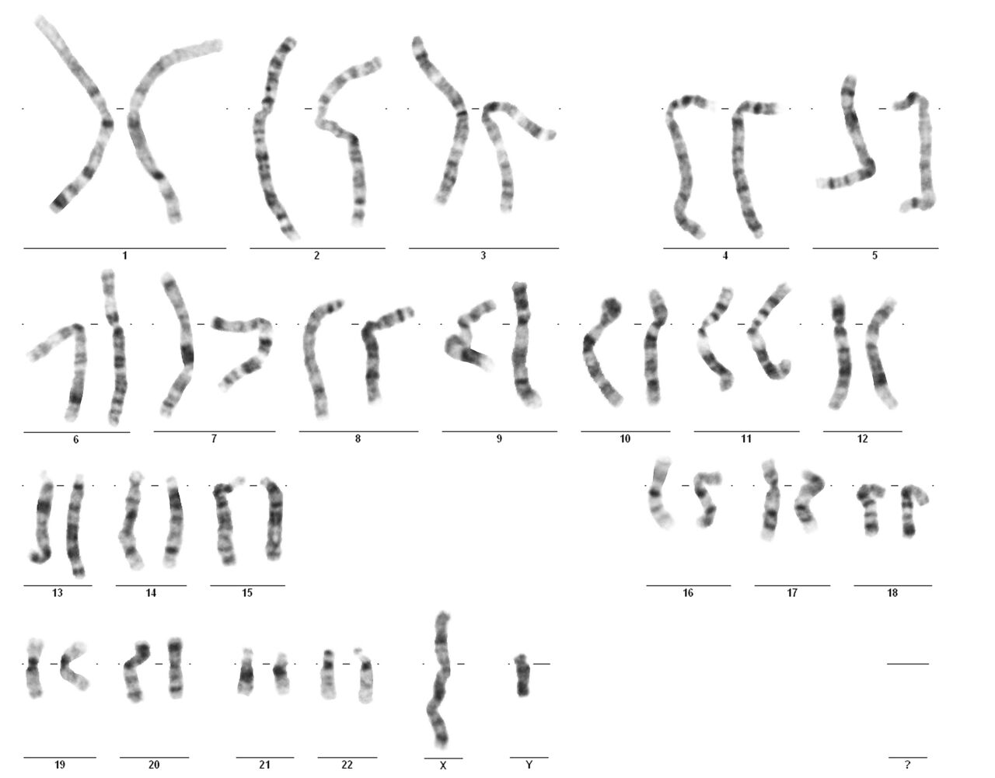
Invazivní prenatální diagnostika
Cílem je vyšetření karyotypu nebo molekulárně genetické vyšetření, pouze ve specifických případech
Amniocentéza
Odběr choriových klků
Kordocentéza

Slide 30
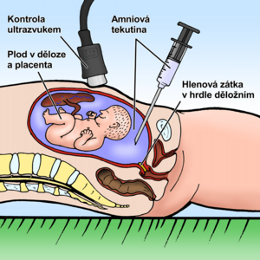
Amniocentéza
Odběr vzorku plodové vody, jehlou přes břicho při ultrazvukové kontrole
-16.-18. T. g.
Biochemické vyšetřeni-AFP, karyotyp po kultivaci buněk –cca 20 dní
Riziko potratu 1%

Slide 31
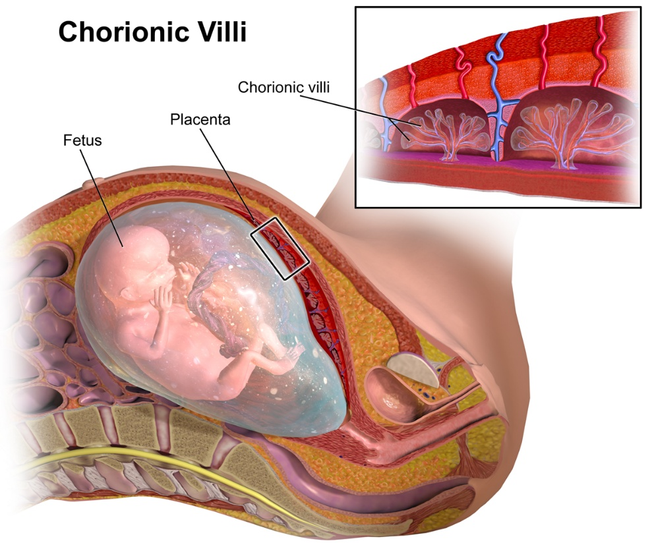
Odběr choriových klků
10-13.t.g.
Jehlou transabdominální pod UTZ kontrolou
Časnější diagnostika, rychlejší kultivace buněk
Riziko potratu 0,5-1%
Možnost placentárního mozaicizmu, který zkresluje výsledek
Výsledek musí být potvrzen z plodové vody, protože výsledek neznamená výskyt patologie i u plodu

Slide 32
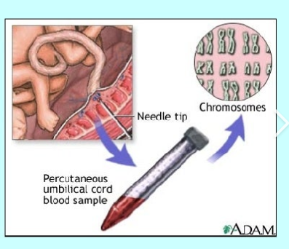
Kordocentéza – punkce pupečníku
Od 18.t.g., lze provádět opakovaně
Speciální jehla pod UTZ kontrolou
Výsledky do 48-72 hodin
Krevní skupina plodu, aloimunizace, infekce
Riziko potratu -1%
Lze použít jako terapeutický výkon pro intraumbilikální transfuzi

Slide 33
Prenatální péče-role porodní asistentky
Předporodní kurzy- jednorázové/dlouhodobé, individuální/ skupinové
svalová relaxace vůlí, nácvik dýchání, nácvik speciálních masážních technik
nácvik poloh, role partnera u porodu
změny v těhotenství - emoce, sex, vztah k dětem, partnerovi
Průběh porodu, bolest u porodu a metody tišení bolesti
Výsledky : méně analgetické medikace
lepší prožitek porodu
lepší komunikace a spolupráce s rodičkou
nepopsány vedlejší účinky

Slide 34
Sociální pomoc státu
mateřská dovolená - 6-8 týdnů před porodem, ode dne porodu až do 28 týdnů. V případě porodu dvojčat nebo vícerčat je to 37 týdnů po porodu
práce pro těhotné (noční práce, přesčasy, extrémní podmínky – dle zákona nelze), do práce lze nastoupit po šestinedělí
dostupnost péče
psychologická pomoc

Slide 35
Režimová opatření v těhotenství
Fyzická aktivita se doporučuje, omezit extrémně náročné sporty, sporty, kde hrozí úraz břicha
Pracovní vytížení – nedoporučuje se nadměrný stres ani fyzická zátěž, směnný 12h provoz, práce s chemikáliemi, zvířaty – definuje vyhláška
Cestování – létání do 36. lépe však 28.t.g., ve 2. trimestru nejbezpečnější
Strava- pestré stravování, menší množství, častěji
Návykové látky-vše přechází přes placentu k plodu a podepisuje se na jeho vývoji

